Slide 1
Урок литературного чтения в 4 классе. Тема: «Лев Николаевич Толстой. « Детство».
Подготовила учитель начальных классов
Крупкина Ольга Алексеевна Краснодарский край ст. Михайловская
МБОУ СОШ №12

Slide 2
Лев Николаевич Толстой
«Детство»

Slide 3
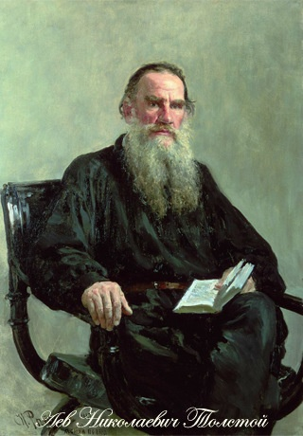
Лев Николаевич Толстой 28 августа (9 сентября) 1828— 7 (20) ноября 1910

Slide 4
В Ясной Поляне Толстой прожил более шестидесяти лет

Slide 5
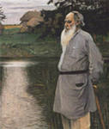
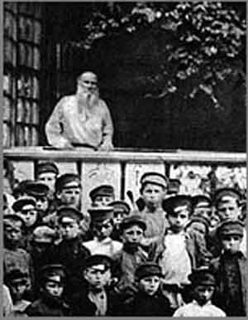
В Ясной Поляне Толстым были задуманы и написаны многие произведения и открыта начальная школа для крестьянских детей

Slide 6
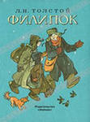
А какие произведения Л.Н.Толстого вы читали?

Slide 7
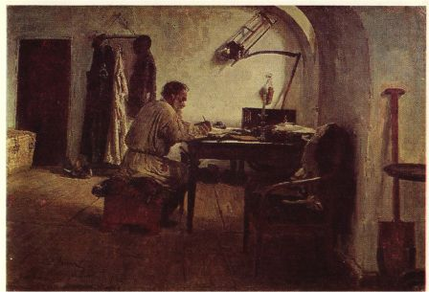
И.Е.Репин «Л.Н.Толстой в кабинете под сводами»

Slide 8
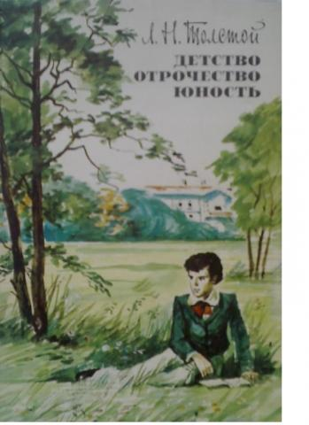
Трилогия «Детство», «Отрочество», «Юность»

Slide 9
Словарная работа
Лелеять(нежить, заботливо ухаживать за кем, чем-нибудь)
Наслаждение (высшая степень удовольствия)
Добродетели (положительное, нравственное качество, высокая нравственность)
Умиление (нежное чувство, возбуждаемое чем-нибудь трогательным)

Slide 10
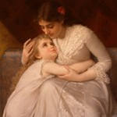
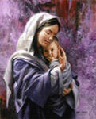
Нет друга лучше, чем родная матушка.

